Slide 1



GV: Phan Anh Dũng

Slide 2



Slide 3


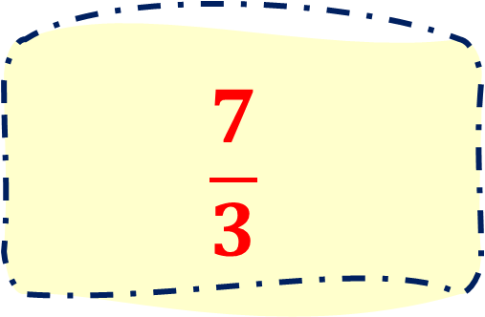
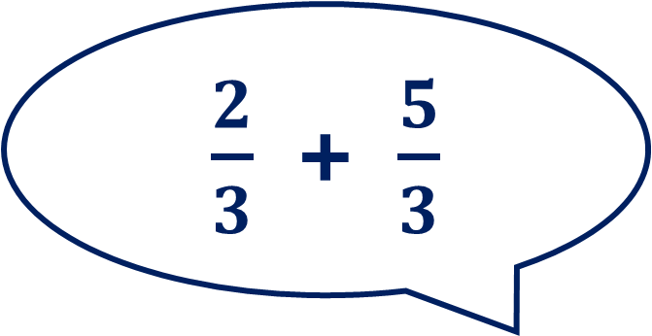
$\frac{2}{3}$ + $\frac{5}{3}$
$$\frac{7}{3}$$

Slide 4
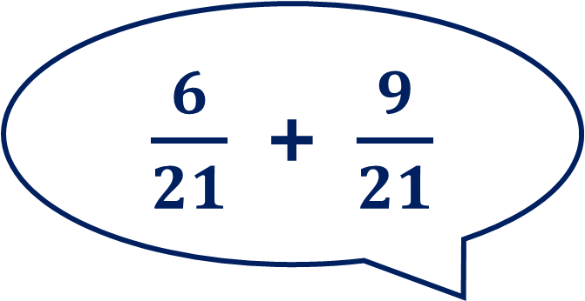
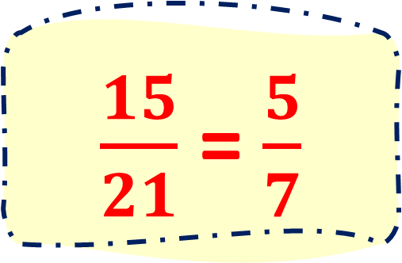
$\frac{6}{21}$ + $\frac{9}{21}$
$\frac{15}{21}$ = $\frac{5}{7}$

Slide 5



Slide 6
Hôm nay, mình chuẩn bị đi câu cá các bạn hãy cùng mình tham gia hoạt động này nhé!
Đầu tiên, các bạn hãy giúp mình thu thập dụng cụ câu cá nhé!

Slide 7
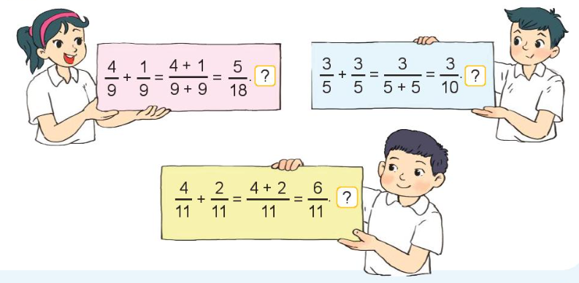
1
Đ, S?
6
S
S
9
5
Đ

Slide 8


Yeah, chúng ta đã thu thập được 1 chiếc cần câu xịn xò rồi!

Slide 9
Tiếp theo, chúng ta sẽ cùng nhau thu thập mồi câu nhé!

Slide 10
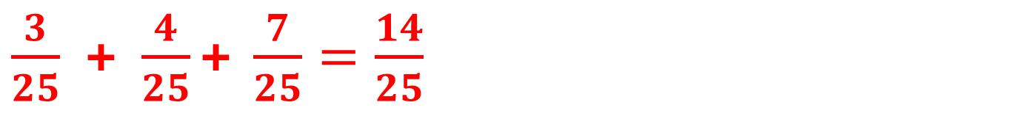
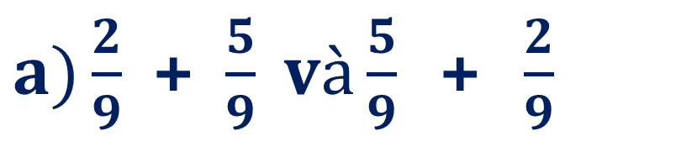

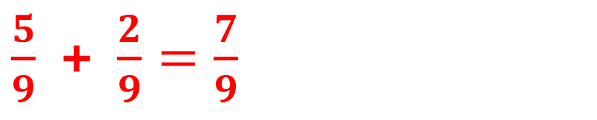
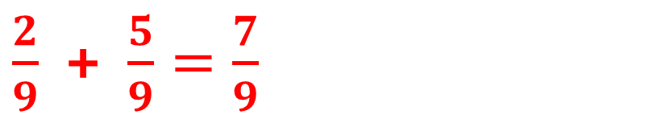

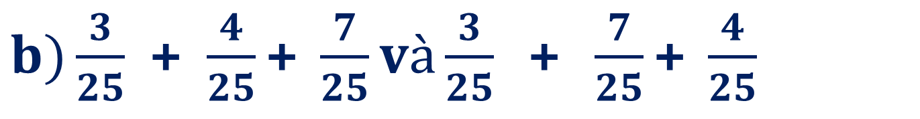
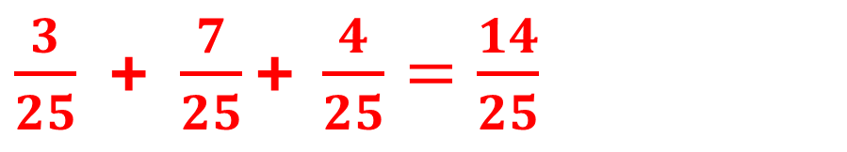
2
Tính rồi so sánh
$a)\frac{2}{9}$ + $\frac{5}{9} và\frac{5}{9}\text{ + }\frac{2}{9}$
$\frac{2}{9}$ + $\frac{5}{9}=\frac{7}{9}$
$\frac{5}{9}$ + $\frac{2}{9}=\frac{7}{9}$
$Vậy \frac{2}{9}$ + $\frac{5}{9}=\frac{5}{9}\text{ + }\frac{2}{9}$
$b)\frac{3}{25}$ + $\frac{4}{25}\text{+ }\frac{7}{25}và\frac{3}{25}\text{ + }\frac{7}{25}\text{+ }\frac{4}{25}$
$\frac{3}{25}$ + $\frac{4}{25}\text{+ }\frac{7}{25}=\frac{14}{25}$
$\frac{3}{25}$ + $\frac{7}{25}\text{+ }\frac{4}{25}=\frac{14}{25}$
$Vậy\frac{3}{25}$ + $\frac{4}{25}\text{+ }\frac{7}{25}=\frac{3}{25}\text{ + }\frac{7}{25}\text{+ }\frac{4}{25}$

Slide 11

Yeah, chúng ta đã thu thập được 1 thùng mồi béo bở!

Slide 12
Giờ thì chúng ta cùng nhau câu cá nào! Để câu được cá thì hãy cùng mình vượt qua thử thách nhé!

Slide 13
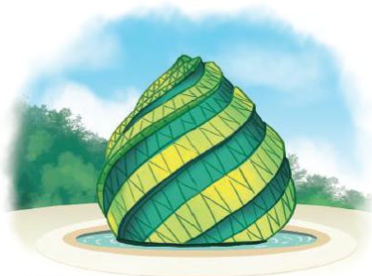


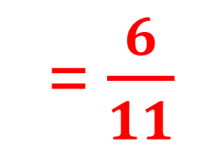


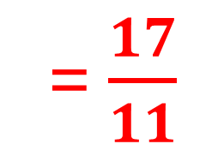
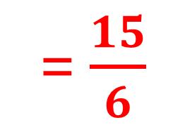
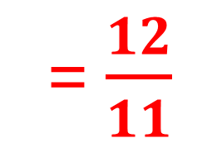




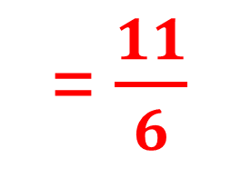


3
Giải ô chữ dưới đây
$$\frac{11}{6}$$
$$\frac{12}{11}$$
$$\frac{15}{6}$$
$$\frac{6}{11}$$
$$\frac{17}{11}$$
Đ
?
?
L
?
À
?
Ạ
T
?
Biết rằng:
$$\frac{7}{6}+\frac{8}{6}$$
= $\frac{15}{6}$
$$\frac{1}{11}+\frac{7}{11}+\frac{9}{11}$$
= $\frac{17}{11}$
L
T
$$\frac{4}{11}+\frac{2}{11}$$
= $\frac{6}{11}$
$$\frac{3}{6}+\frac{1}{6}+\frac{7}{6}$$
= $\frac{11}{6}$
$$\frac{3}{11}+\frac{9}{11}$$
= $\frac{12}{11}$
Ạ
Đ
À
Notes:
Thiết kế: Hương Thảo – Zalo 0972115126

Slide 14

Yeah, chúng ta đã câu được rất nhiều cá!

Slide 15
Chúng ta đã câu được rất nhiều cá, các bạn cùng mình cho cá vào giỏ nhé!

Slide 16
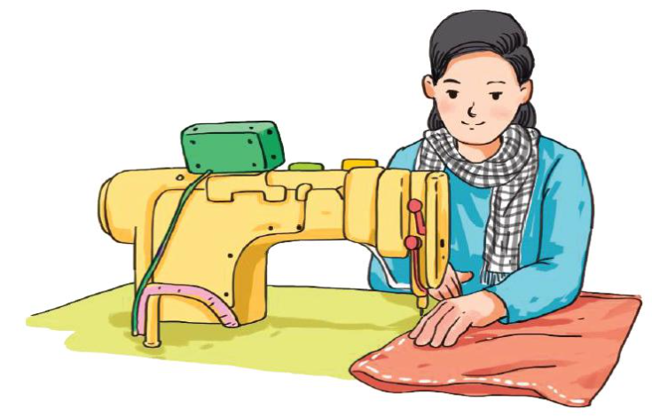
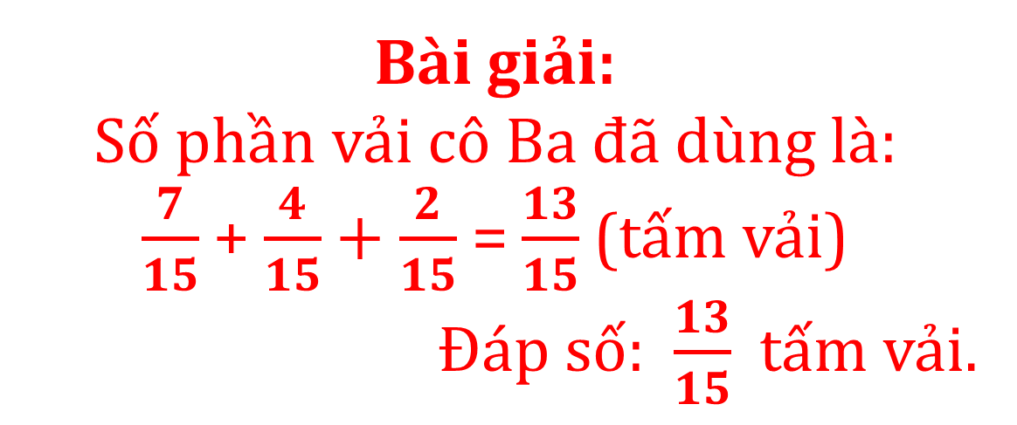
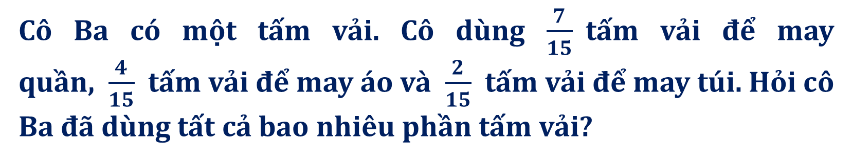
4
Cô Ba có một tấm vải. Cô dùng $\frac{7}{15}$tấm vải để may quần, $\frac{4}{15}$ tấm vải để may áo và $\frac{2}{15}$ tấm vải để may túi. Hỏi cô Ba đã dùng tất cả bao nhiêu phần tấm vải?
Bài giải:
Số phần vải cô Ba đã dùng là:
$\frac{7}{15}$ + $\frac{4}{15}+\frac{2}{15}$ = $\frac{13}{15}$(tấm vải)
Đáp số: $\frac{13}{15}$ tấm vải.

Slide 17

Vậy chúng ta đã cho cá vào giỏ rồi! Hôm nay, chúng ta thật giỏi.
Cảm ơn các bạn rất nhiều.

Slide 18


